Slide 1

Мониторинг информационной безопасности в АСУ ТП на ядре из СОВ: от базовых требований к лучшим практикам
KICS for Networks 3.0
Азат Шайхутдинов
Kaspersky Industrial CyberSecurity

Slide 2
Промышленный СОВ – вопросы:
А зачем нужен СОВ в АСУТП ?
Архитектура и развертывание СОВ в АСУТП, особенности?
Чем отличается СОВ для АСУТП от СОВ для офисной сети?
С чего начать мониторинг ИБ на базе СОВ в АСУТП?
Как настроить интеграцию СОВ с SIEM, МСЭ и другими решениями?
Масштабирование и тиражирование?
Перспективы развития СОВ для АСУТП?
Kaspersky | KICS for Networks

Slide 3
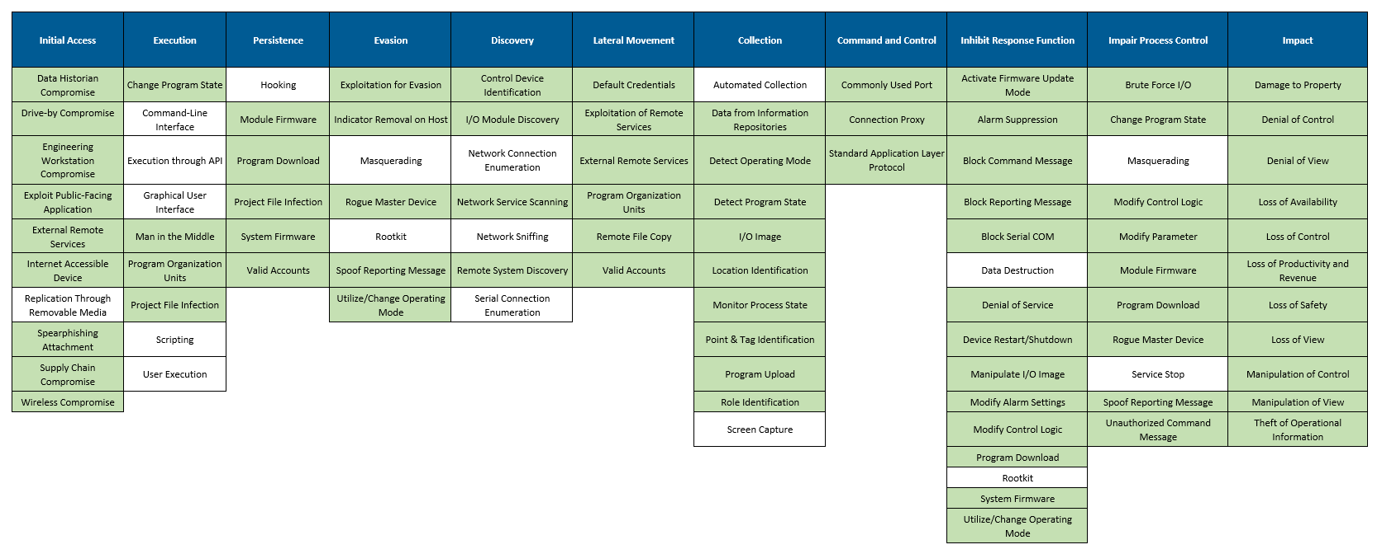
MITRE ATT&CK for ICS
Техники атакующих, которые могут быть
обнаружены промышленными СОВ/СОА
https://collaborate.mitre.org/attackics/index.php/Main_Page
Kaspersky | KICS for Networks

Slide 4
УБИ БДУ уровня сети (Сообщ-е ФСТЭК 09.04.2020 https://bdu.fstec.ru/threat)
Идентификатор УБИ | Наименование УБИ
68 | Угроза неправомерного/некорректного использования интерфейса взаимодействия с приложением
69 | Угроза неправомерных действий в каналах связи
73 | Угроза несанкционированного доступа к активному и (или) пассивному виртуальному и (или) физическому сетевому оборудованию из физической и (или) виртуальной сети
83 | Угроза несанкционированного доступа к системе по беспроводным каналам
98 | Угроза обнаружения открытых портов и идентификации привязанных к ним сетевых служб
99 | Угроза обнаружения хостов
104 | Угроза определения топологии вычислительной сети
111 | Угроза передачи данных по скрытым каналам
116 | Угроза перехвата данных, передаваемых по вычислительной сети
130 | Угроза подмены содержимого сетевых ресурсов
131 | Угроза подмены субъекта сетевого доступа
132 | Угроза получения предварительной информации об объекте защиты
140 | Угроза приведения системы в состояние «отказ в обслуживании»
178 | Угроза несанкционированного использования системных и сетевых утилит
183 | Угроза перехвата управления автоматизированной системой управления технологическими процессами
192 | Угроза использования уязвимых версий программного обеспечения
193 | Угроза утечки информации за счет применения вредоносным программным обеспечением алгоритмов шифрования трафика
204 | Угроза несанкционированного изменения вредоносной программой значений параметров программируемых логических контроллеров
208 | Угроза нецелевого использования вычислительных ресурсов средства вычислительной техники
214 | Угроза несвоевременного выявления и реагирования компонентами информационной (автоматизированной) системы (в том числе средствами защиты информации) на события безопасности информации
217 | Угроза использования скомпрометированного доверенного источника обновлений программного обеспечения
Kaspersky
Kaspersky | KICS for Networks

Slide 5
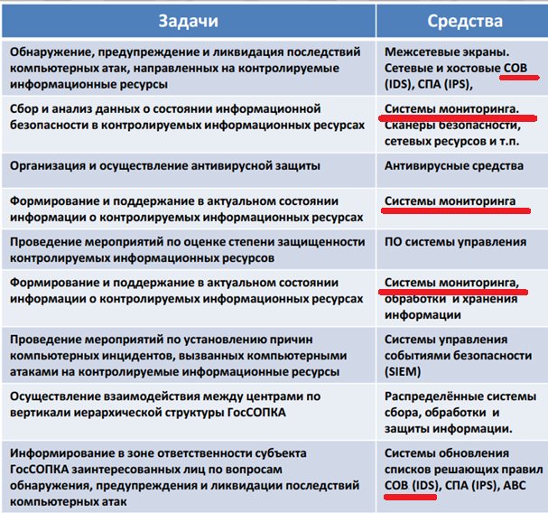
Как СОВ помогает в деле подключения к ГосСОПКА
Требований к средствам, предназначенным для обнаружения, предупреждения и ликвидации последствий компьютерных атак и реагирования на компьютерные инциденты» - Приказ ФСБ России от 06.05.2019 № 196).
СОВ – как средство ГосСОПКА
Перечень информации, предоставляемой в ГосСОПКА - Приказ ФСБ России
от 24 июля 2018 г. N 367
СОВ – как система мониторинга и источник данных об инциденте
Kaspersky | KICS for Networks

Slide 6
Архитектура и масштабирование, поддержка протоколов и устройств
Virtual appliance или
hardware appliance,
исполнение корпуса
IP67, IP68?
до 8 точек мониторинга на сенсоре;
до 4 точек мониторинга на сервере;
до 32 точек мониторинга в программе.
Сервер управления серверами
Протоколы:
https://ics.kaspersky.ru/media/KICS-for-Networks-Industrial-Control-Systems-and-Protocols-support.pdf
Требования:
https://support.kaspersky.com/KICSforNetworks/2.9/ru-RU/102347.htm

Slide 7
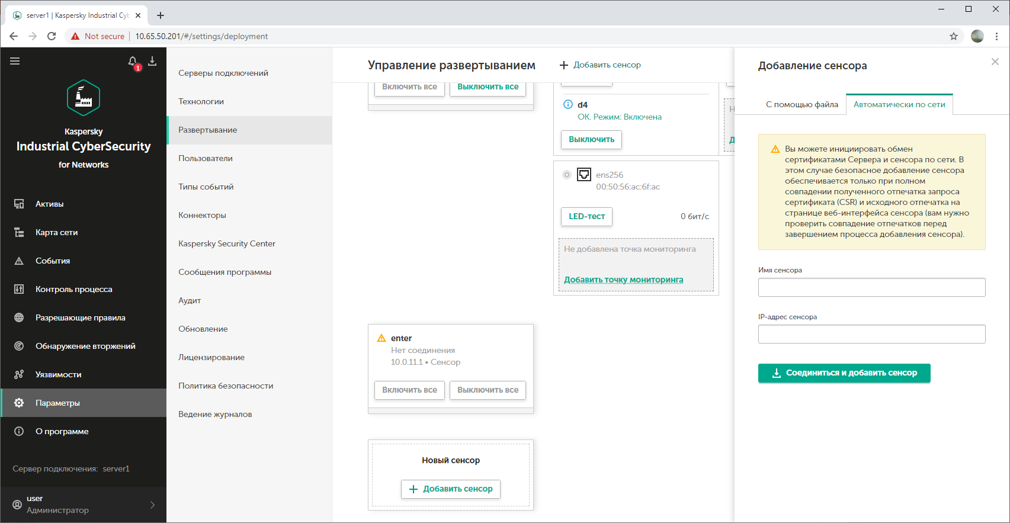
Развертывание - все настройки в веб, изменение схемы инсталляции на «лету»
Kaspersky | KICS for Networks
Notes:
Установка и начальная настройка продукта сценарно разнесены, что позволяет поставлять продукт в составе virtual appliance или hardware appliance.
При установке продукта происходит только запись его файлов на целевую машину и запуск веб-сервера.
Все последующие настройки производятся через веб-сервер.
Сенсоры можно добавлять и удалять «на лету», без переустановки всего продукта.

Slide 8
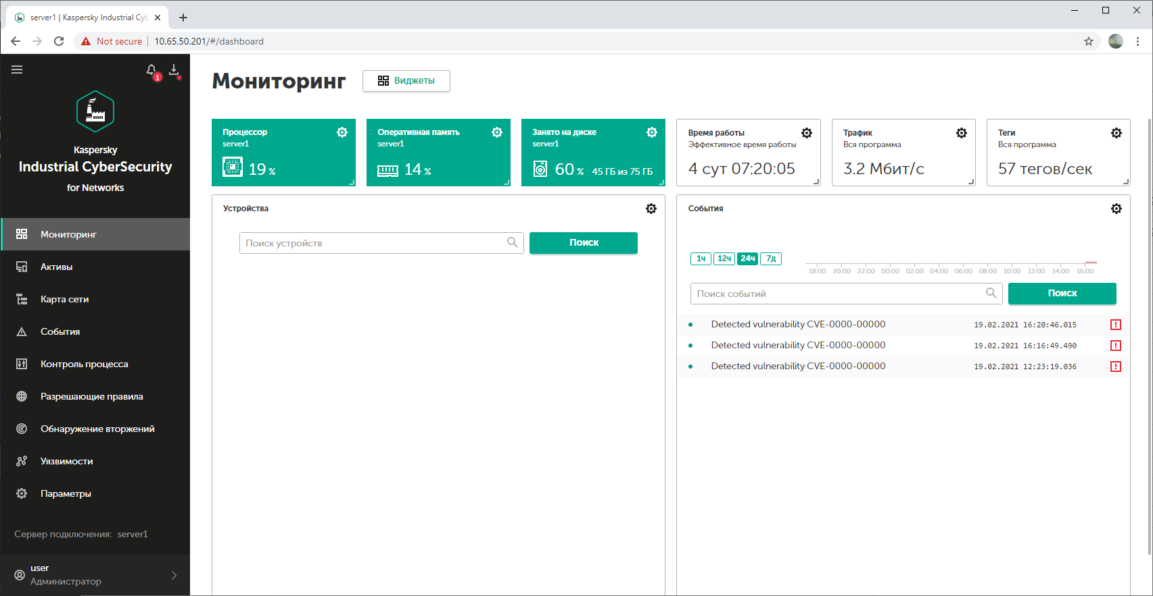
Дэшборды с Self-check
Kaspersky | KICS for Networks
Notes:
Полнофункциональная ВЕБ-консоль
Улучшение окна Мониторинг
Улучшение окна Активы
Добавление списка подсетей
Улучшение окна Карта сети
Увеличение количества узлов
Новое окно Контроль процесса
Список тегов
Список правил контроля процесса
Новое окно Обнаружение вторжений
Новое окно Уязвимости
Улучшение окна Параметры
Все настройки теперь здесь

Slide 9
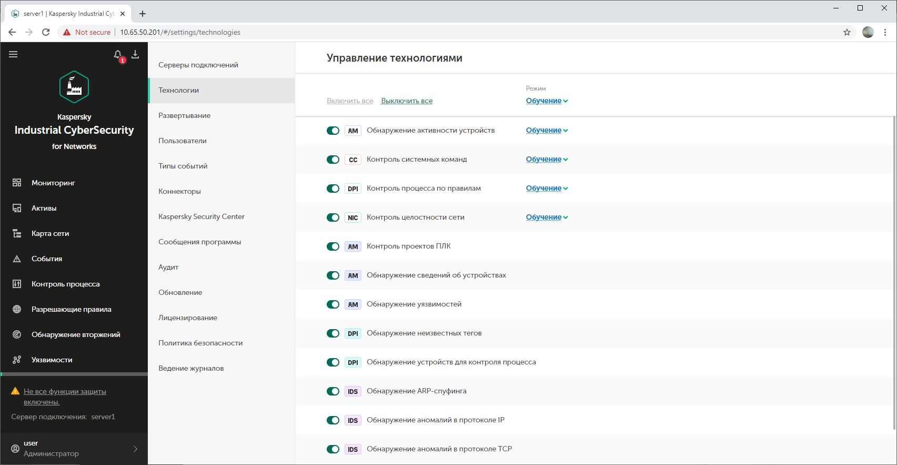
Технологии – отличие от офисных СОВ, автоматическое обучение
Kaspersky | KICS for Networks
Notes:
Расширенной обучение
В режиме обучения ранее происходило следующее:
Создавались устройства
Создавались правила контроля сети
Создавались правила контроля системных команд
Теперь дополнительно происходит следующее:
Создается индустриальная конфигурация устройств
Создаются теги
Создаются правила контроля сети

Slide 10
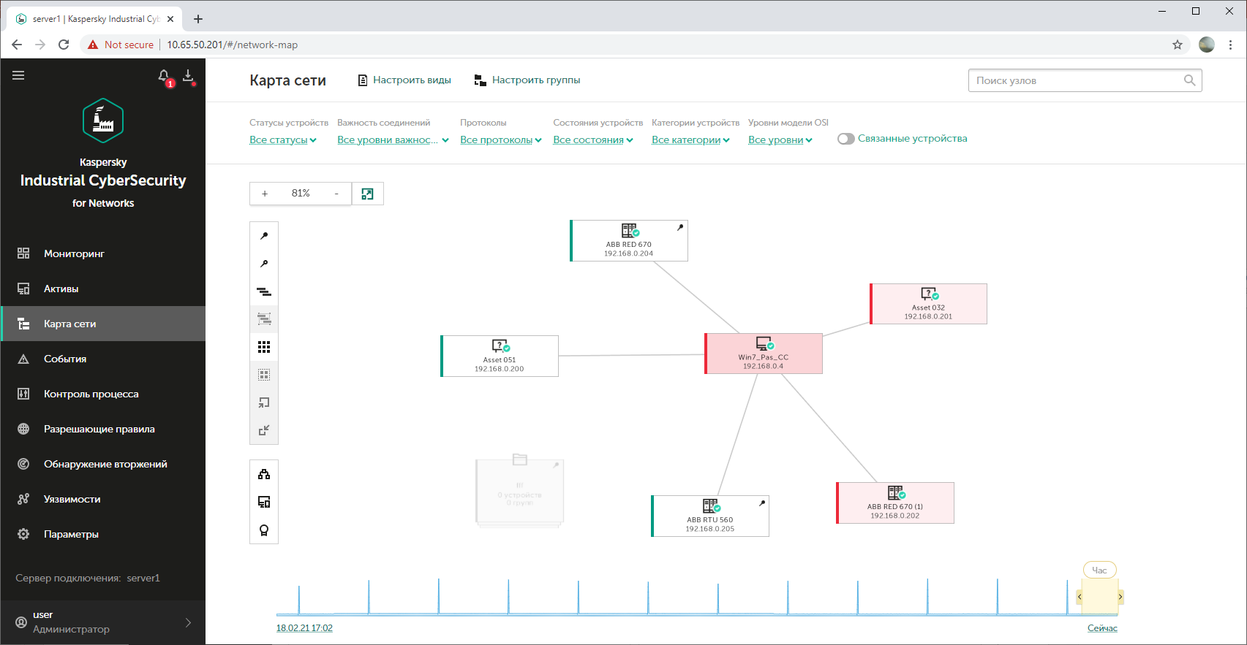
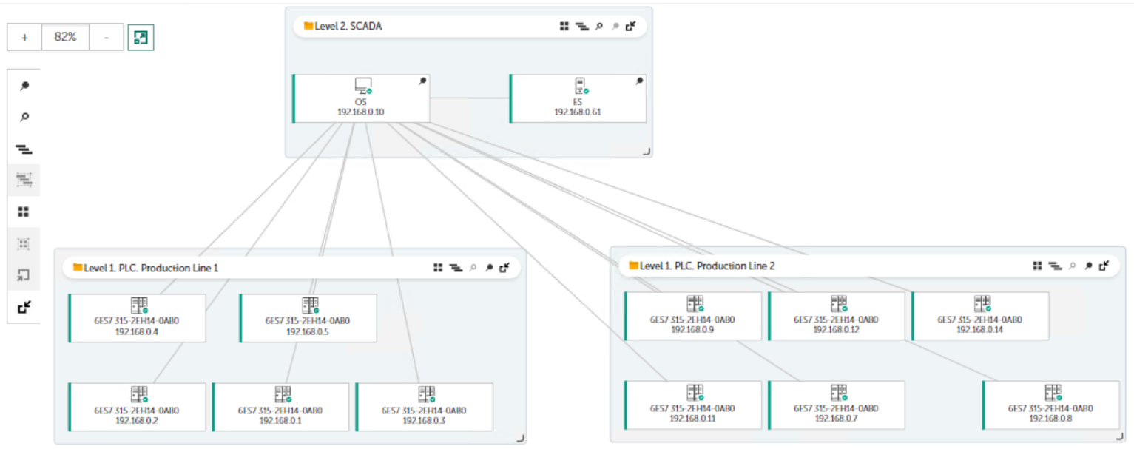
Карта сети: ретроспектива, фильтрация, настройка видов
Kaspersky | KICS for Networks

Slide 11
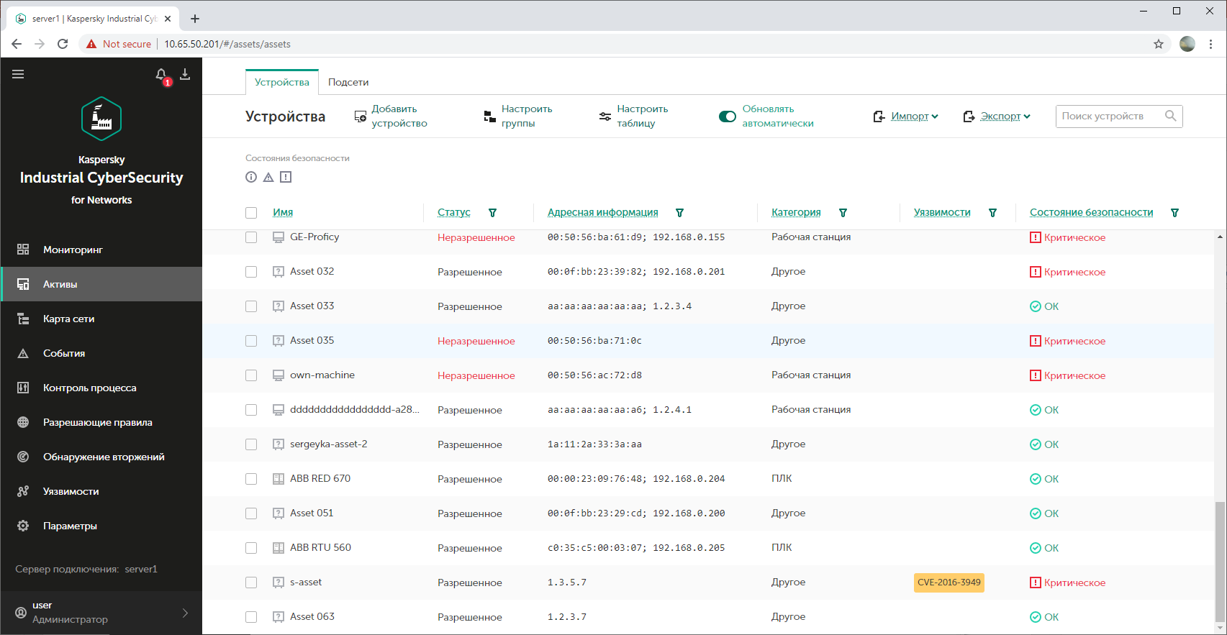
Инвентаризация - Активы - Устройства
Kaspersky | KICS for Networks
Notes:
Улучшение управления устройствами
Реализован список подсетей, который содержит информацию о подсетях.
Устройства теперь можно автоматически группировать по подсетям, производителю и категории.
Расширен список категорий устройств.
Поддержан импорт SCADA-проектов.
Появилась возможность экспорта и импорта набора CSV-файлов.

Slide 12
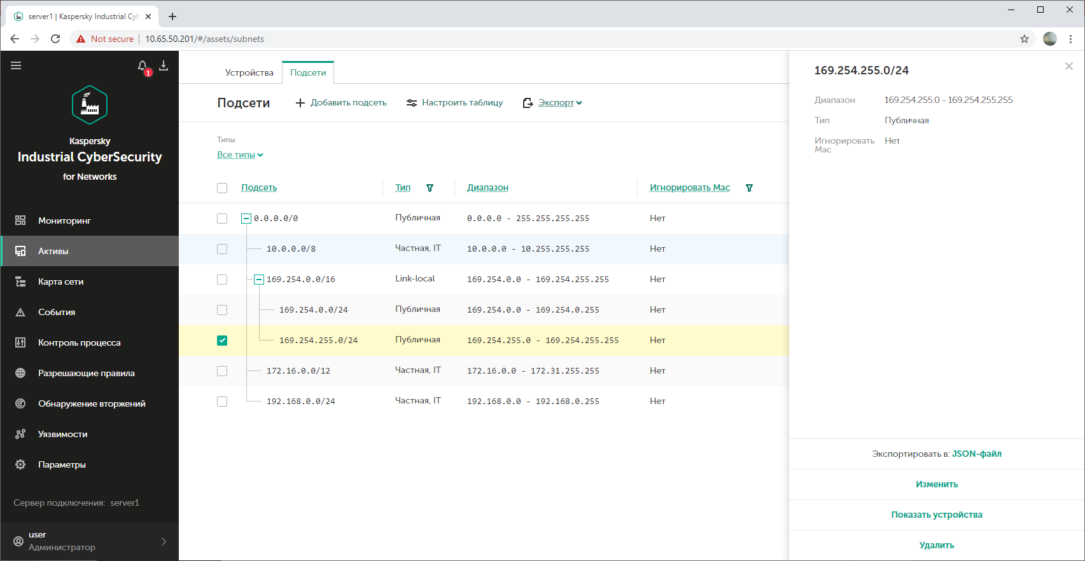
Инвентаризация - Активы – Подсети/логическое сегментирование
Kaspersky | KICS for Networks

Slide 13
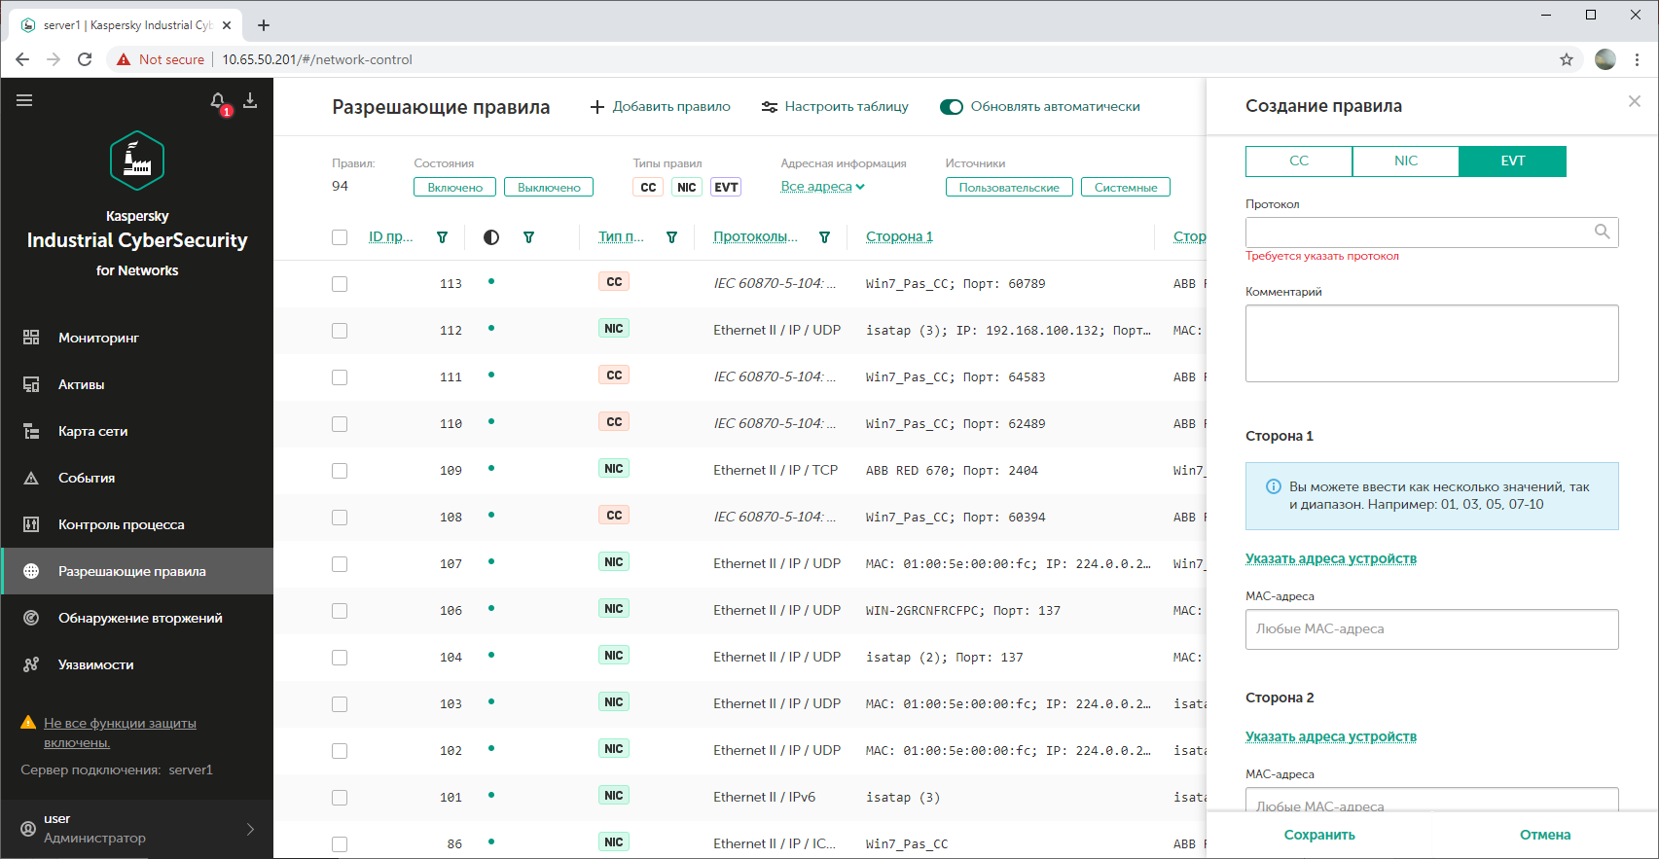
Создание правила на событие
Kaspersky | KICS for Networks

Slide 14
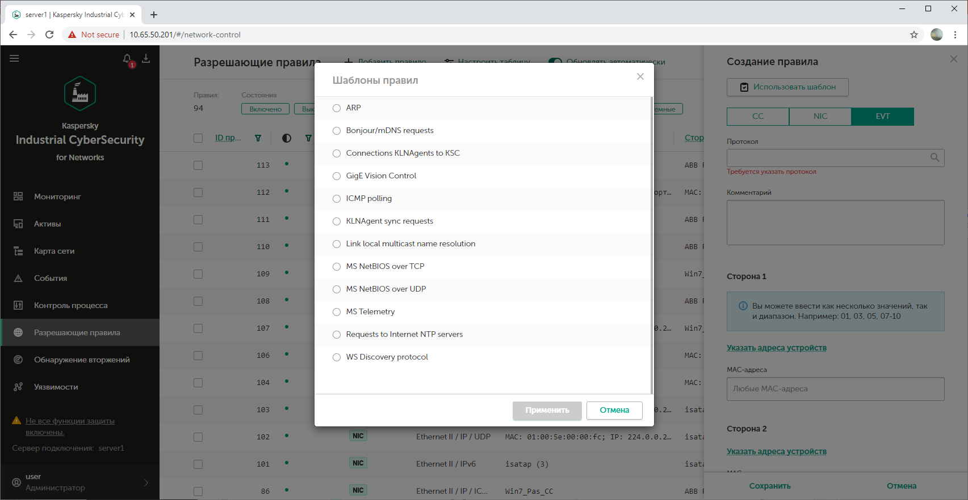
Упрощение работы с правилами - Шаблоны правил
Kaspersky | KICS for Networks
Notes:
Добавлена возможность обелить любые события.
При создании разрешающих правил для адресов отображаются имена устройств.
Добавлены шаблоны наиболее часто создаваемых правил.

Slide 15
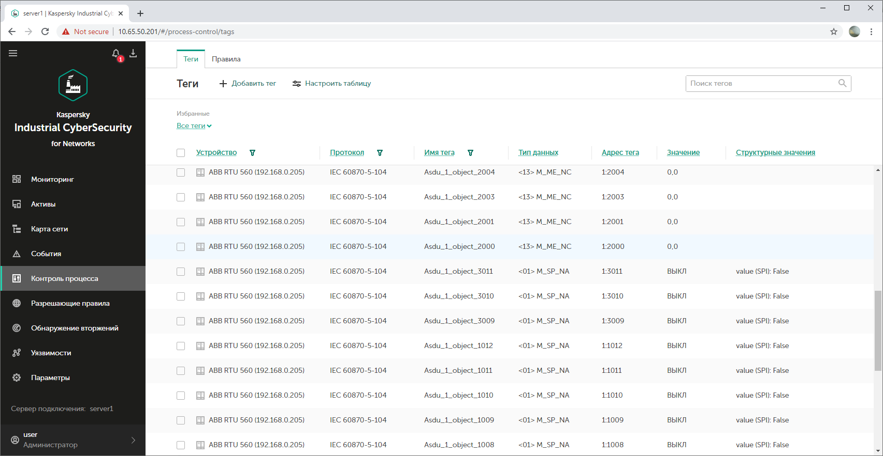
Промышленный СОВ - Контроль тех.процесса - Теги
Kaspersky | KICS for Networks
Notes:
Основные факты
Добавлена поддержка новых протоколов: MICOM, Profinet, TASE.2, DirectLogic, BacNet.
Набор поддерживаемых протоколов теперь может расширяться с обновлениями продукта.
Индустриальная конфигурация теперь является частью конфигурации устройства.
Для тегов поддерживаются структурные значения согласно протоколу.
Значения тегов контролируются простыми правилами контроля процесса.
Реализован список тегов, который отображает известные продукту теги и их значения.
Реализован список правил, который отображает правила контроля процесса.
Индустриальная конфигурация, конфигурация тегов и правила могут создаваться автоматически в процессе обучения.

Slide 16
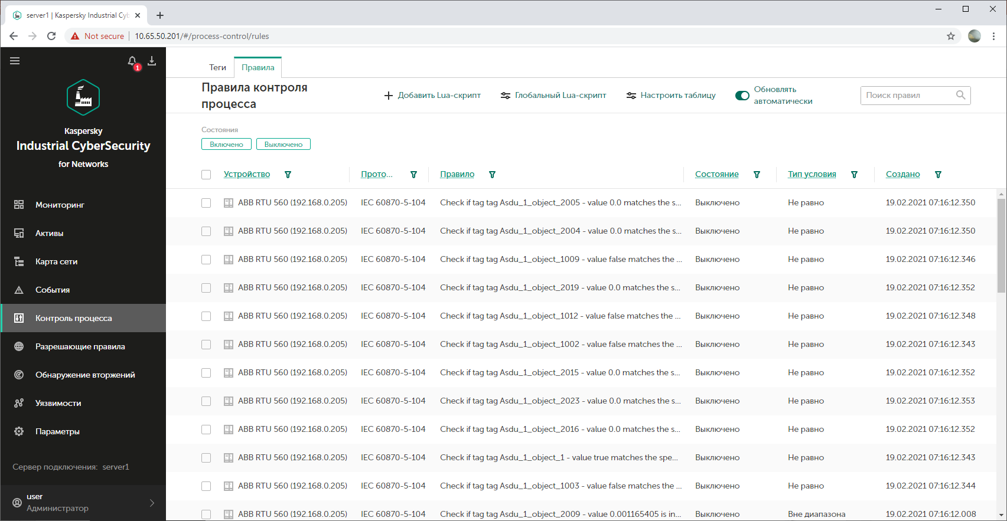
Промышленный СОВ - Контроль тех.процесса - Правила
Kaspersky | KICS for Networks

Slide 17
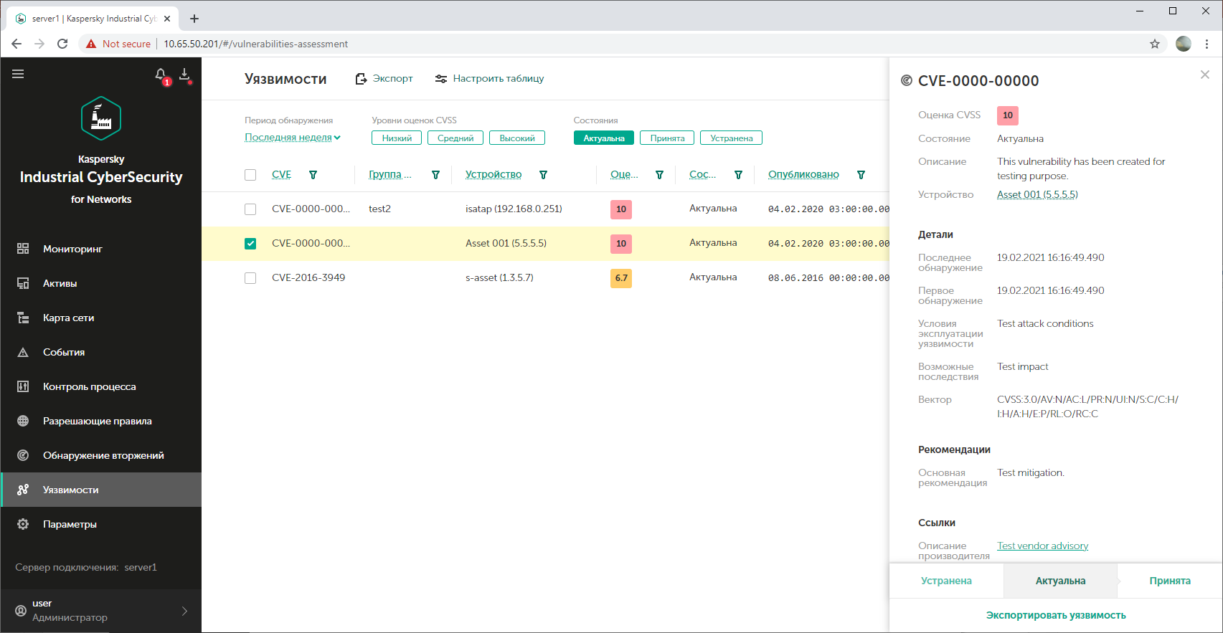
Уязвимости ICS – определение, описание, рекомендации, контроль
Kaspersky | KICS for Networks
Notes:
Управление уязвимостями – основные факты
Уязвимость - недостаток в программном или аппаратном обеспечении устройства.
Уязвимости определяются по параметрам устройств.
Список определений уязвимостей предоставляется Kaspersky ICS CERT с обновлениями продукта.
В продукте реализован список найденных уязвимостей.
Для найденной уязвимости отображаются
CVE-ID
Оценка
Условия эксплуатации уязвимости
Возможные последствия
Рекомендации
Определен порядок обработки и состояния: Актуальна, Устранена, Принята.

Slide 18
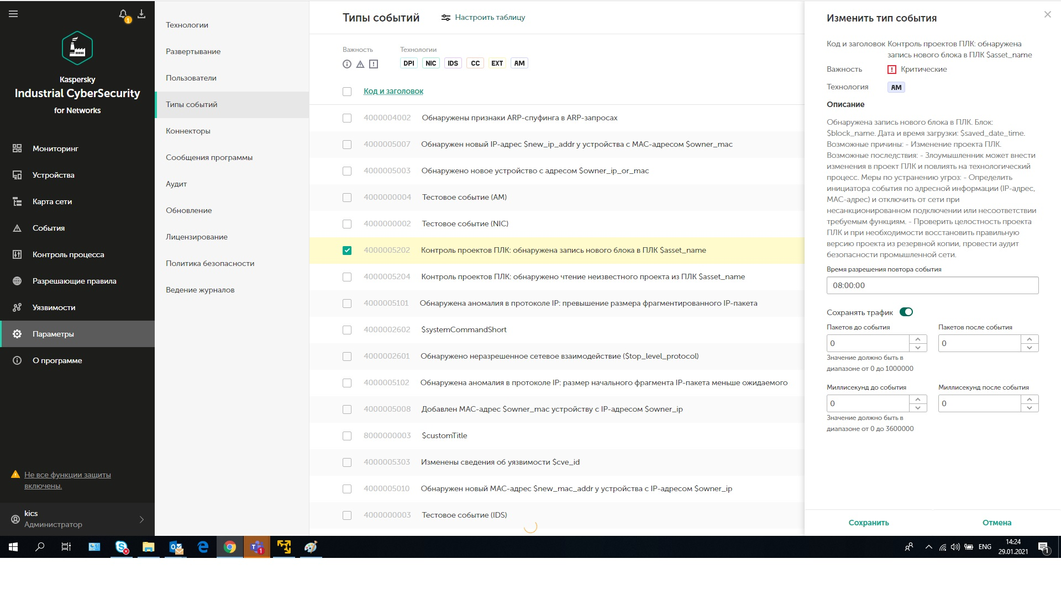
Промышленный СОВ – глубина проработки событий
Kaspersky | KICS for Networks
Notes:
Основные факты
Добавлена поддержка новых протоколов: MICOM, Profinet, TASE.2, DirectLogic, BacNet.
Набор поддерживаемых протоколов теперь может расширяться с обновлениями продукта.
Индустриальная конфигурация теперь является частью конфигурации устройства.
Для тегов поддерживаются структурные значения согласно протоколу.
Значения тегов контролируются простыми правилами контроля процесса.
Реализован список тегов, который отображает известные продукту теги и их значения.
Реализован список правил, который отображает правила контроля процесса.
Индустриальная конфигурация, конфигурация тегов и правила могут создаваться автоматически в процессе обучения.

Slide 19
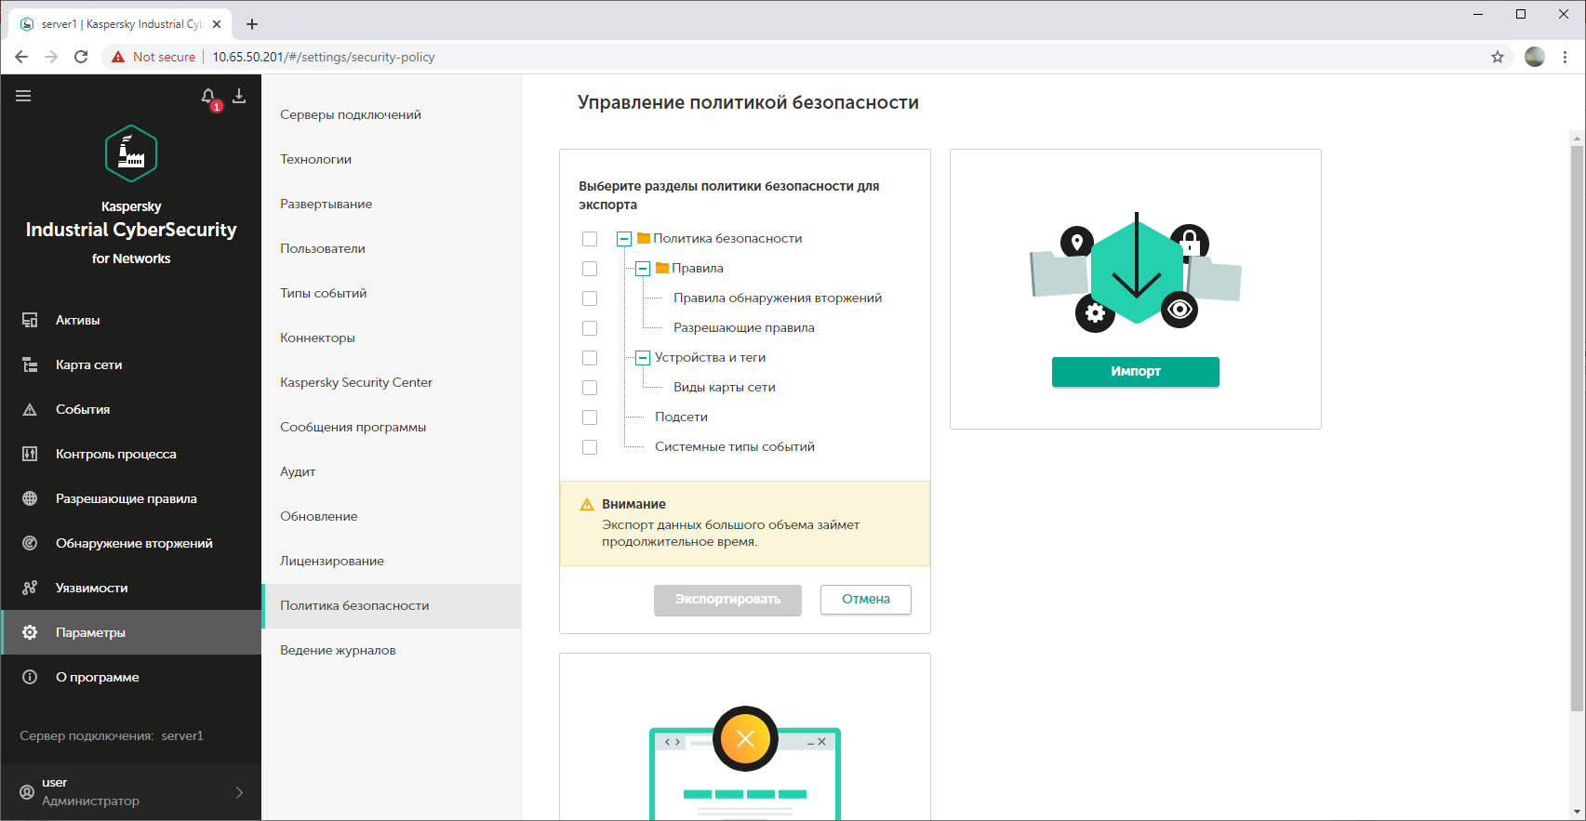
Создание шаблонов политик - Экспорт политики безопасности
Kaspersky | KICS for Networks
Notes:
Политику безопасности (конфигурацию продукта) можно экспортировать и импортировать.
Также её можно очистить.
Список типов объектов, хранящихся в политике безопасности, значительно расширен.
Политика безопасности хранится в бинарном виде и не может быть отредактирована.

Slide 20
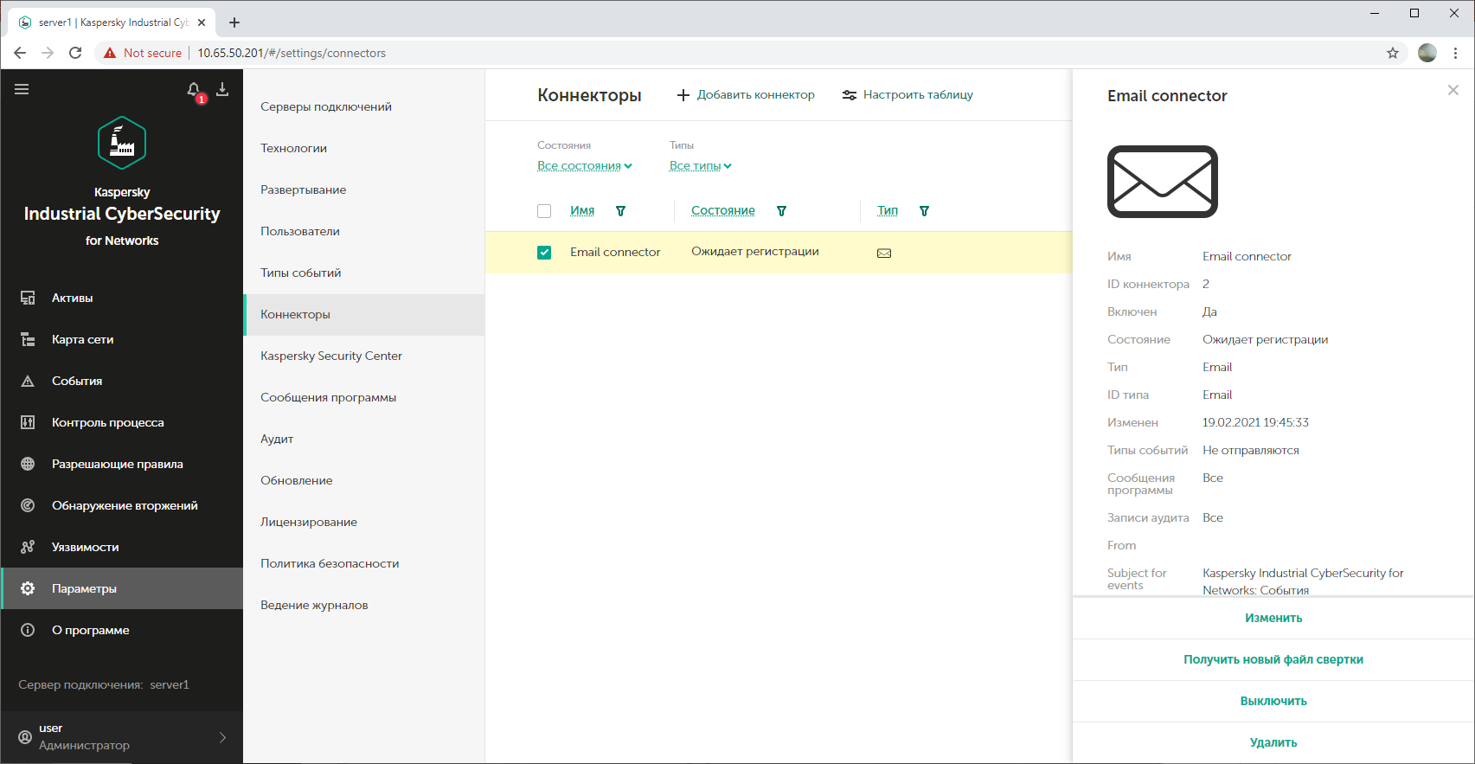
Возможности интеграции – API и коннекторы
Kaspersky | KICS for Networks
Notes:
Коннектор – любое внешнее приложение, имеющее доступ к данным продукта через внешний API.
Коннекторы – основное средство реализации интеграций с продуктом.
С продуктом поставляются стандартные коннекторы: Email, SIEM, Syslog.
Внешний API теперь предоставляется в виде RESTful-интерфейса (раньше был GRPC).
Все вызовы методов Внешнего API производятся под определенным аккаунтом с проверкой прав.
Расширен набор типов объектов, данные которых можно читать.
Расширен набор типов объектов, данные которых можно записывать.

Slide 21
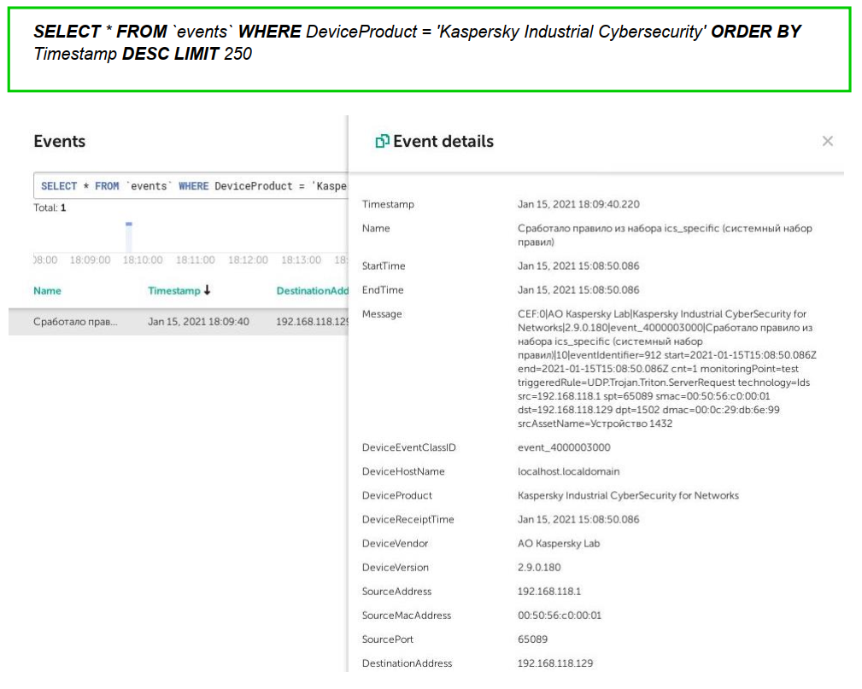
Встроенная корреляция и передача в SIEM
Kaspersky | KICS for Networks
Notes:
Коннектор – любое внешнее приложение, имеющее доступ к данным продукта через внешний API.
Коннекторы – основное средство реализации интеграций с продуктом.
С продуктом поставляются стандартные коннекторы: Email, SIEM, Syslog.
Внешний API теперь предоставляется в виде RESTful-интерфейса (раньше был GRPC).
Все вызовы методов Внешнего API производятся под определенным аккаунтом с проверкой прав.
Расширен набор типов объектов, данные которых можно читать.
Расширен набор типов объектов, данные которых можно записывать.

Slide 22
Kaspersky Industrial Cybersecurity. Развитие KICS for Networks
Q3 2020
Q4 2020
Q1 2021
Q2 2021
Q3 2021
Q4 2021
3.0 demo
3.1 demo
3.0
3.1
3.2
KICS for Networks 3.0:
Мониторинг уязвимостей с формированием рекомендаций по устранению
Полнофункциональная веб-консоль
KICS for Networks 3.1:
Централизованное управление распределенной инфраструктурой серверов KICS for Networks
Интеграция KICS for Nodes и KICS for Networks (EDR сценарии, обмен информацией об ассетах)
Скоринг рисков

Slide 23
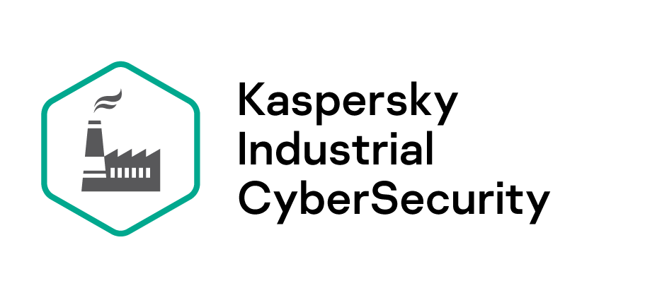

Работник КИИ Будь готов к труду и обороне вместе с
Азат Шайхутдинов
Azat.Shaykhutdinov@Kaspersky.com
+7 917 920 00 78
ics.kaspersky.com

Slide 24

Kaspersky Industrial Cybersecurity Conference 2021
Kaspersky
https://ics.kaspersky.ru/conference/

